Slide 1
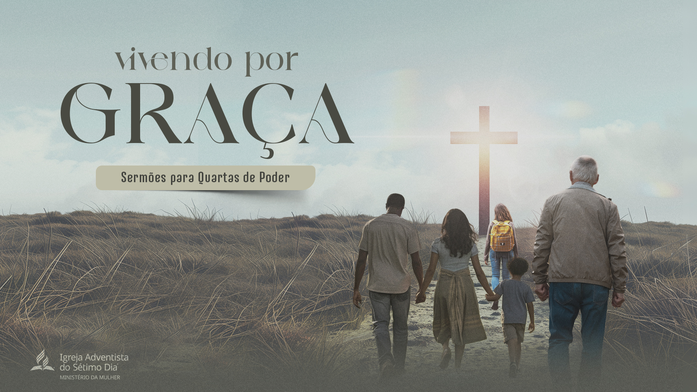

Slide 2
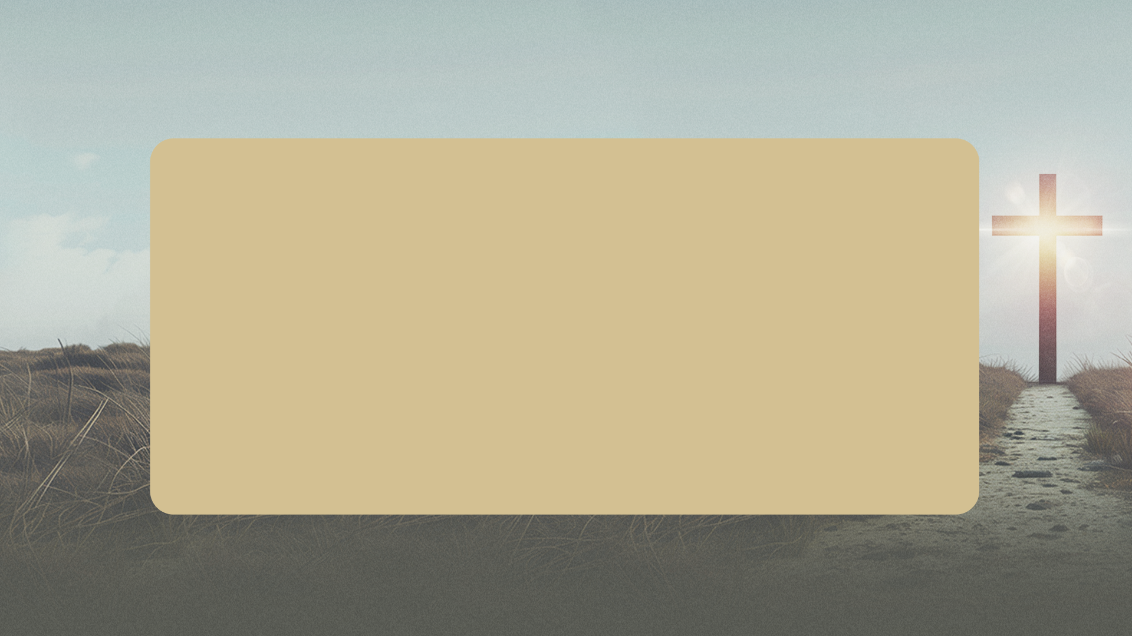
As bênçãos da intercessão

Slide 3
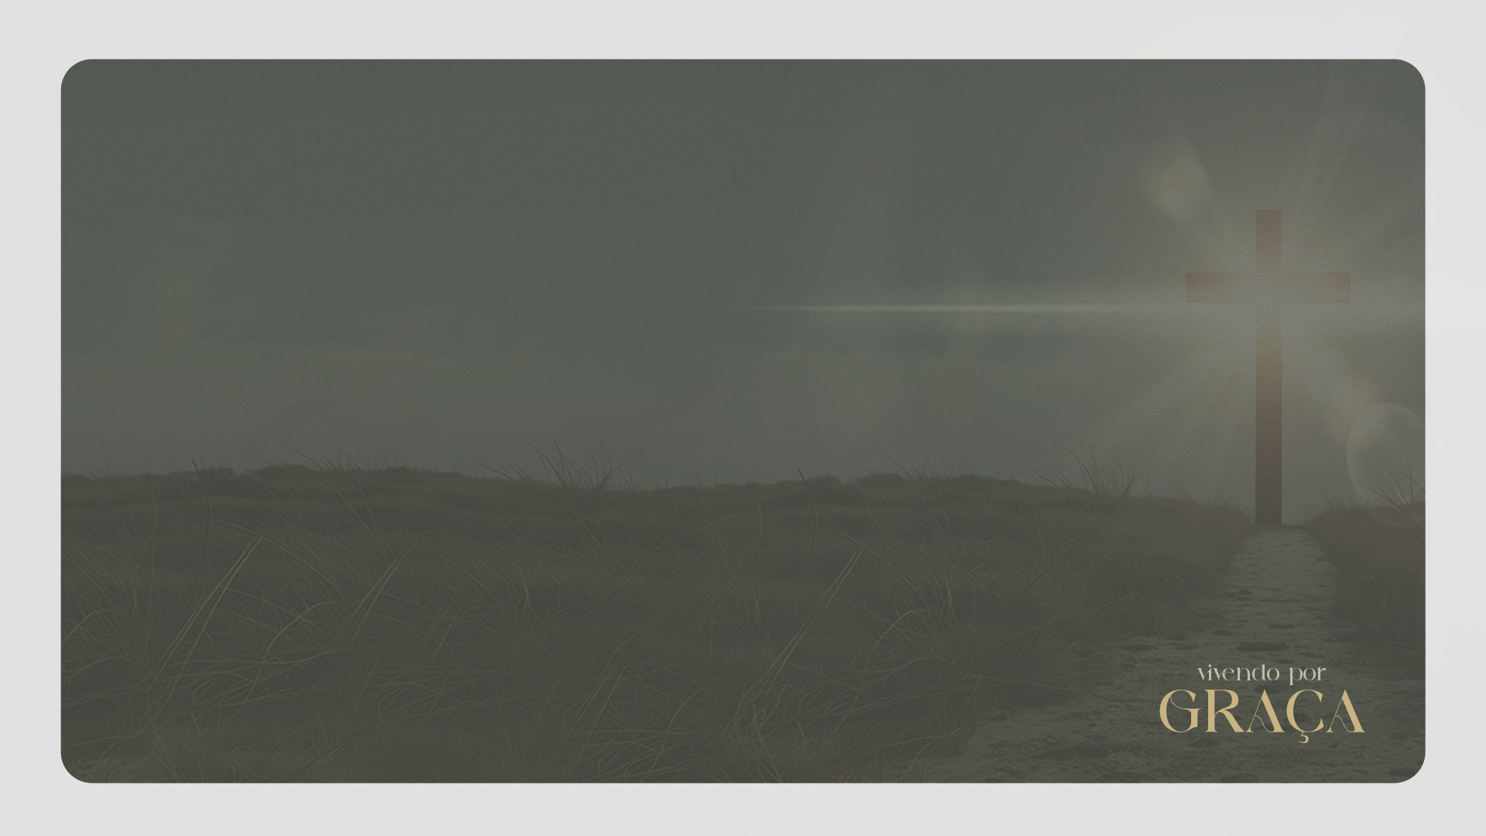
“Antes de tudo, peço que se façam súplicas, orações, intercessões e ações de graças em favor de todas as pessoas”
(1 Timóteo 2:1).

Slide 4

Conselho de Paulo a Timóteo
O dicionário Aurélio define “intercessão” como o ato de suplicar e rogar em favor de alguém.
“[...] orem uns pelos outros [...]. Muito pode, por sua eficácia, a súplica do justo”
(Tiago 5:16).

Slide 5

Exemplos de intercessores na Bíblia:

Slide 6
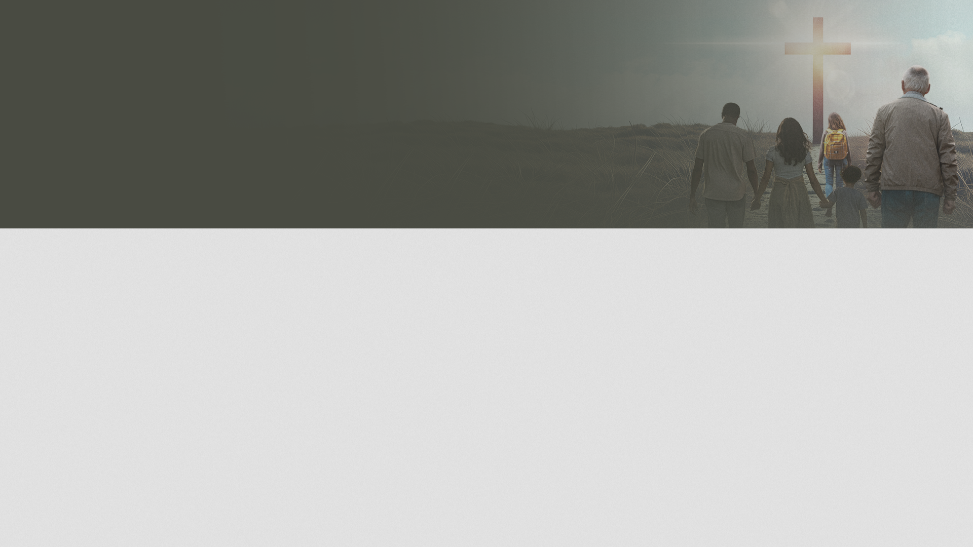
Abraão intercede pelas cidades de Sodoma e Gomorra
“[...] Será que vais destruir o justo com o ímpio?” (Gênesis 18:23).

Slide 7
Moisés intercede pelo povo de Israel:
“Moisés voltou ao Senhor e disse: — Ah! O povo cometeu grande pecado, fazendo para si deuses de ouro. Agora, pois, perdoa-lhe o pecado; ou, se não, peço-Te que me risques do livro que escreveste” (Êxodo 32:31, 32).

Slide 8
Jó intercede por seus amigos
“O Senhor restaurou a sorte de Jó, quando este orou pelos seus amigos, e o Senhor lhe deu o dobro de tudo o que tinha tido antes” (Jó 42:10).

Slide 9
Daniel intercede pelo povo
“E agora, ó Deus nosso, ouve a oração e as súplicas do teu servo. [...] Inclina, ó Deus meu, os ouvidos e ouve! Abre os olhos e olha [...] Ó Senhor, ouve! Ó Senhor, perdoa! Ó Senhor, atende-nos e age! [...]” (Daniel 9:17-19).

Slide 10

Oração de Jesus por Seus discípulos e por todos os que viessem a crer em Seu nome
“— É por eles que Eu peço; não peço pelo mundo, mas por aqueles que me deste, porque são Teus” (João 17:9).

Slide 11

Jesus intercede até mesmo por Seus malfeitores
“Mas Jesus dizia: — Pai, perdoa-lhes, porque não sabem o que fazem” (Lucas 23:34).

Slide 12
A oração é a melhor maneira de amar as pessoas
“Deus escolheu a oração como a chave através da qual Sua igreja desenvolve seu trabalho. Através da oração, nós impactamos o mundo para Deus” (The Praying Church).

Slide 13
“Deus, porém, Se deleita em dar. É cheio de compaixão e anseia por atender às petições dos que a Ele recorrem pela fé. Dá-nos para que sirvamos a outros e deste modo nos assemelhemos a Ele”
(Parábolas de Jesus, p. 68).

Slide 14

Características de um intercessor
Identifica-se com aquele por quem intercede.
Ester intercede por seu povo: “Vá e reúna todos os judeus que estiverem em Susã, e jejuem por mim. Não comam nem bebam nada durante três dias [...]” (Ester 4:16).

Slide 15
O poder da oração
História da esposa cristã que orou pelo marido alcoólatra e por sua transformação.

Slide 16
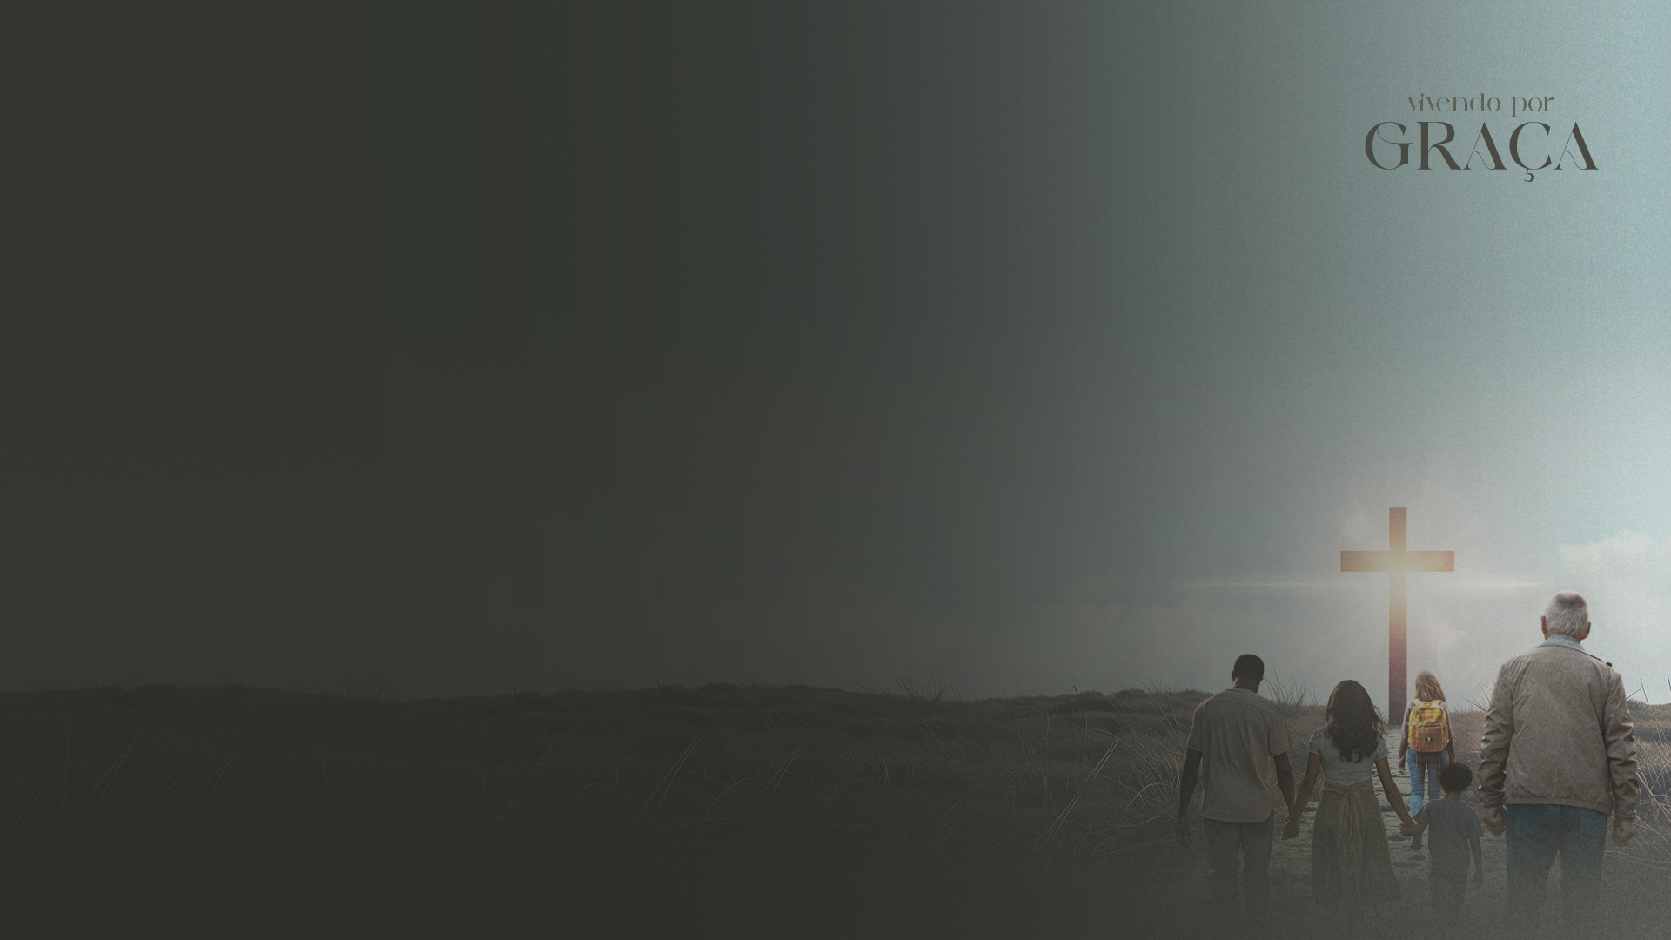
O que acontece quando intercedemos?
Tornamo-nos interdependentes;
Colocamos os recursos de Deus à disposição de outros;
Entendemos melhor o que o outro sente;
Desenvolvemos um espírito de otimismo e gratidão;
Desenvolvemos um senso de significado;
Tornamo-nos mais dependentes e fiéis a Deus.

Slide 17
Como ser um intercessor
Escolha uma pessoa;
Separe uma hora e local;
Mencione necessidades específicas;
Separe um tempo diário para oração intercessora;
Persevere na oração.

Slide 18
“Leve suas necessidades, alegrias, tristezas, preocupações e temores a Deus. Você não conseguirá sobrecarregá-Lo, nem deixá-Lo cansado”
(Caminho a Cristo [Nova Edição], p. 63).

